Slide 1
第6章 MCS-51串行口及应用
  主要内容
  串行口的结构
  串行口的工作方式
  波特率的计算
  简单应用

Slide 2
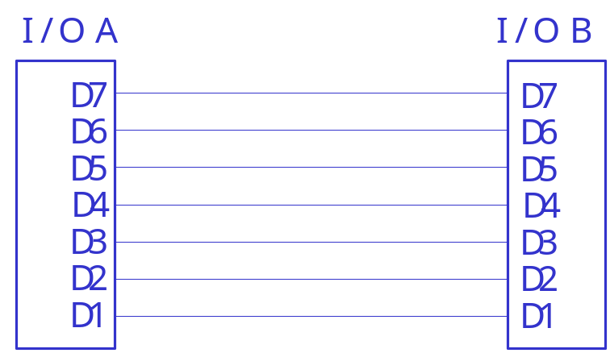
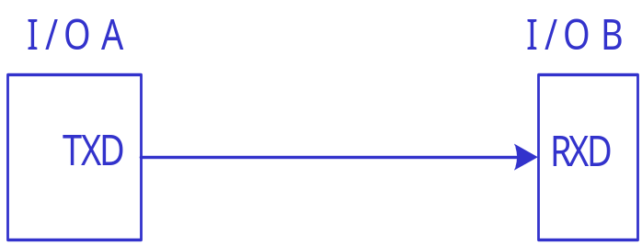
6.1 数据通信的基本概念
6.1.1 并行通信和串行通信
计算机采用二进制数字（位）表示数据，数据从一台计算机向另一台计算机传输称为通信。
数据通信有两种方式：并行通信和串行通信。
并行通信
串行通信

Slide 3
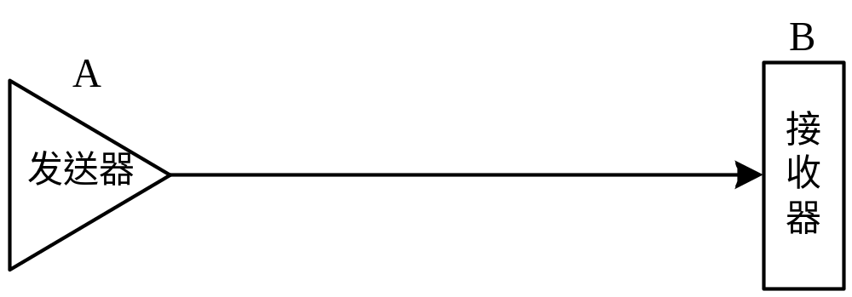
6.1 数据通信的基本概念
6.1.2 串行通信方式
串行通信有单工通信、半双工通信和全双工通信3 种方式。
单工通信

Slide 4
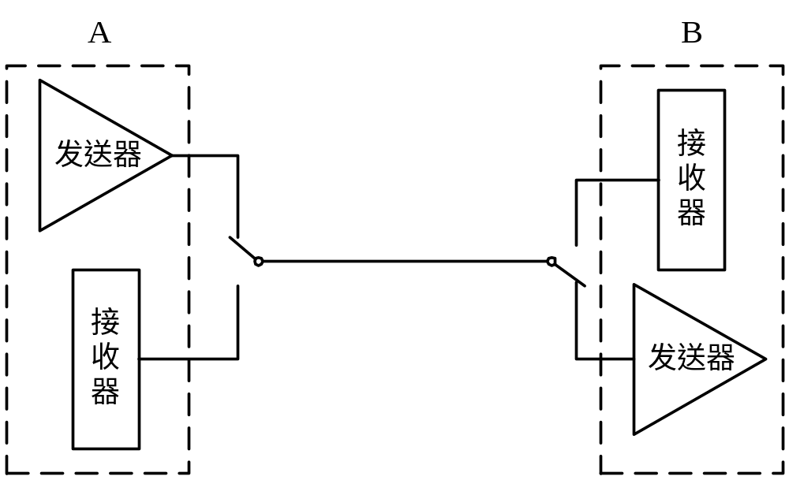
6.1 数据通信的基本概念
6.1.2 串行通信方式
串行通信有单工通信、半双工通信和全双工通信3 种方式。
半双工方式

Slide 5
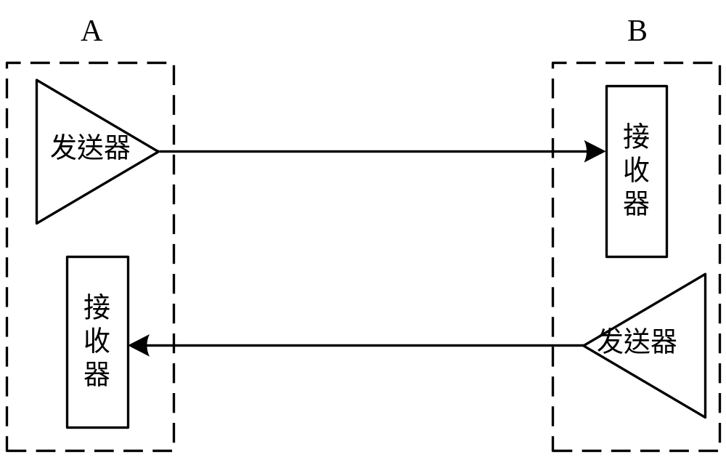
6.1 数据通信的基本概念
6.1.2 串行通信方式
串行通信有单工通信、半双工通信和全双工通信3 种方式。
全双工方式

Slide 6
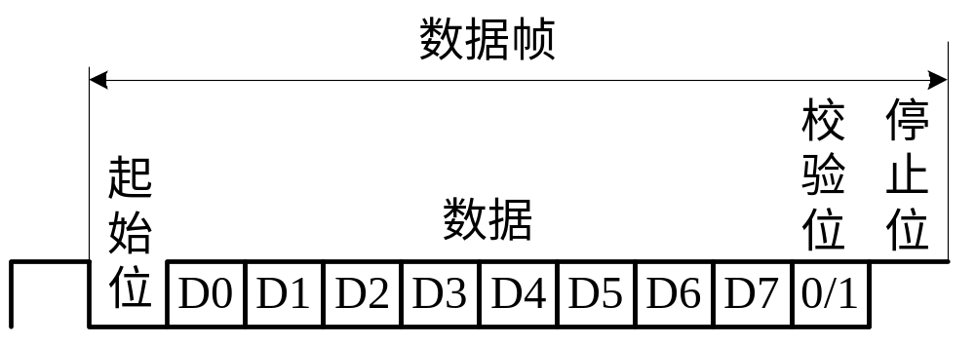
6.1 数据通信的基本概念
6.1.3 数据通信的同步方式
（一）异步方式
异步方式的一帧数据格式
用一个起始位表示一个字符的开始，用停止位表示字符的结束，数据位则在起始位之后、停止位之前。通信时，数据从低位开始传送。为了保证数据传输的正确性，在数据位之后紧跟一位奇偶校验位，用于有限差错检测。当数据不需进行奇偶校验时，此位可省略。

Slide 7
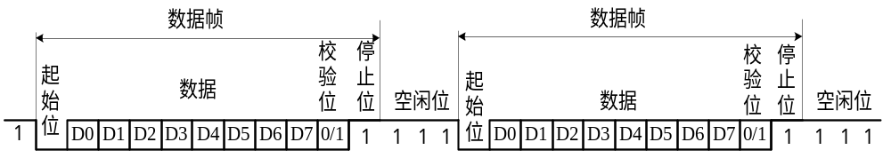
6.1 数据通信的基本概念
6.1.3 数据通信的同步方式
（一）异步方式
异步通信中数据传送格式

Slide 8
6.1 数据通信的基本概念
6.1.3 数据通信的同步方式
（一）异步方式
在异步通信时，通信的双方必须遵守以下基本约定：
（1）字符格式必须相同；
（2）通信速率必须相同。

Slide 9
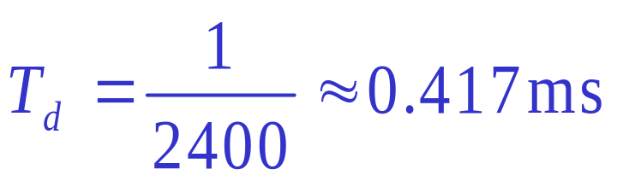
6.1 数据通信的基本概念
6.1.3 数据通信的同步方式
（一）异步方式
串行通信的速率也称为波特率，波特率是指每秒传送二进制代码的位数，单位为位/秒（bit/s）。
假设一台设备的数据传送速率为240字符/秒，异步通信方式时，字符格式位为：1位起始位，8位数据位，1位停止位，则波特率为：240×10=2400 bit/s
每一个二进制代码位的传送时间为波特率的倒数：
异步通信的波特率一般在50～19200 bit/s 之间。

Slide 10
6.1 数据通信的基本概念
6.1.3 数据通信的同步方式
（二）同步方式
每个数据位占用的时间都相等，发送器按照一个基本相同的时间单位发送一个数据位，接收器必须与传输符号同步，使采样的定时脉冲周期与码元相匹配，即发送时钟与接收时钟必须同步。
在同步方式时，是以块的形式传送，数据块中的数据之间没有间隔。
传送数据块时，在数据块之前加上同步字符（SYN），紧接着连续传送数据，并用准确的时钟来保证发送端与接收端的同步，当线路空闲不断地发送同步字符。
一个大的数据块可以分解成若干个小的数据块，每个小数据块之间依靠同步字符来区别。

Slide 11
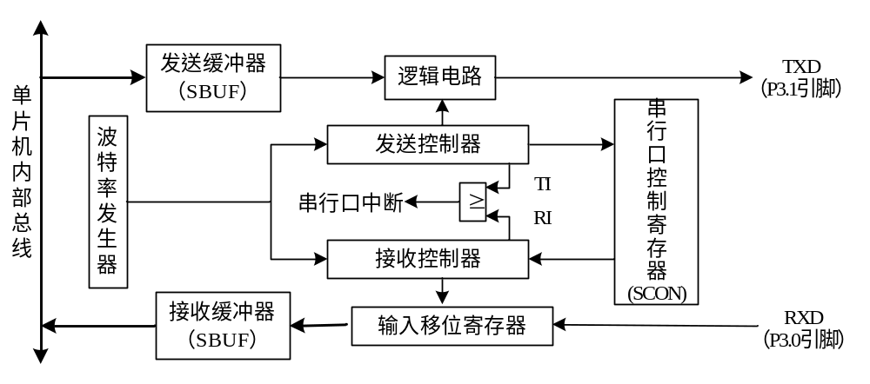
6.2 MCS－51 单片机的串行口
6.2.1 MCS－51 单片机的串行口结构
MCS－51单片机串行口内部结构

Slide 12
6.2 MCS－51 单片机的串行口
6.2.1 MCS－51 单片机的串行口结构
串行口的工作有多种方式，由串行口控制寄存器（SCON）、波特率控制寄存器（PCON）及SBUF实现数据的接收和发送，在工作过程中，需要提供接收和发送的频率信号。
在接收方式下，串行数据通过RXD（P3.0）进入单片机。当接收控制器检测到接收端RXD的负跳变时，启动接收过程，则串行口按照程序设定的格式、以一定的频率（波特率）接收一帧数据，接收完毕，数据存入接收缓冲器SBUF中，并置RI为1。
在发送方式下，通过CPU执行“MOV SBUF， A”指令启动发送过程，数据由TXD（P3.1）一位一位的发出，发送完最后一位，将TI置1。
异步方式

Slide 13
6.2 MCS－51 单片机的串行口
6.2.2 串行口的控制
（一）串行口控制寄存器（SCON，98H）：用来设置串行口的工作方式和指示串行口的工作状态。
接收工作方式
D7 D6 D5 D4 D3 D2 D1 D0
允
许
接
收
方式2
第8位数据
接收到/发送完标志
SM0
SM1
SM2
REN
TB8
RB8
TI
RI
发送中断标志
串行口工作方式
接收中断标志
多机通信选择位
接收数据的第8位
允许接收选择位
发送数据的第8位

Slide 14
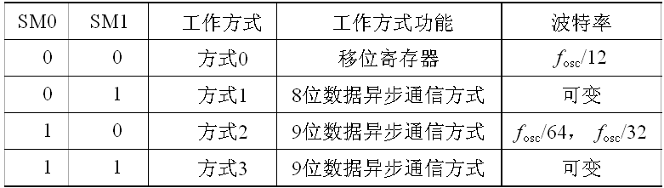
6.2 MCS－51 单片机的串行口
6.2.2 串行口的控制
SCON各位的定义：
（1）SM0、SM1：串行口操作方式选择位。
（2）SM2：方式2和3的多机通信控制位。
方式2或3中，SM2＝1，只有当RB8＝1，才会将接收到的数据送入SBUF，并置RI为1。否则，将接收到的数据丢弃。而SM2＝0, 不论RB8是否为1，都将前8位数据存入SBUF，并置RI为1。

Slide 15
6.2 MCS－51 单片机的串行口
6.2.2 串行口的控制
SCON各位的定义：
（3）REN：允许串行接收位。
REN＝1允许接收， REN＝0禁止接收。
（4）TB8：方式2和3时要发送的第9位数据。
TB8可作为奇偶校验位。在多机通信中作为发送地址帧或数据帧的标志。TB8＝1，表示该发送帧为地址帧，TB8＝0，表示该发送帧为数据帧。
（5）RB8：方式2或3中接收的第9位数据
可能是奇偶校验位或地址/数据标识位；方式1中，如果SM2＝0，RB8是接收到的停止位，在方式0中，不使用RB8。
（6）TI、RI：中断标志位
RI＝1标志着接收到一帧数据。RI必须由软件清零。
TI＝1标志着发送完一帧数据。TI必须由软件清零。

Slide 16

6.2 MCS－51 单片机的串行口
6.2.2 串行口的控制
（二）电源控制寄存器（ PCON，87H）
波特率选择位
SMOD：波特率倍增选择位。
串行口工作在方式1、方式2、方式3时，如果采用定时/计数器T1产生波特率，则SMOD设置为1，波特率提高一倍；SMOD＝0，波特率不会提高。

Slide 17
6.2 MCS－51 单片机的串行口
6.2.3 串行口的控制方式
（一）串行口工作方式0
在方式0时，串行口作为同步移位寄存器使用，此时，RXD作为移位寄存器的出口和入口，TXD提供移位时钟脉冲，频率为振荡器频率的1/12。移位数据的发送和接收以8位为一组，低位在前，高位在后。

Slide 18
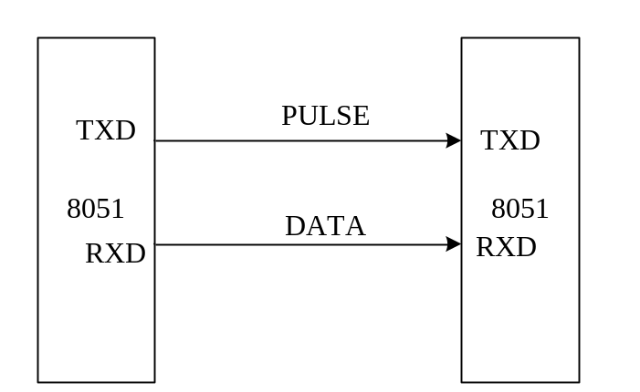
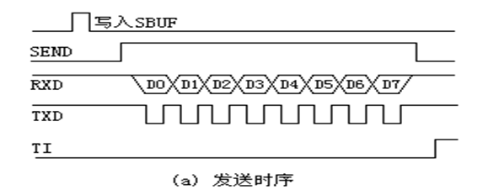
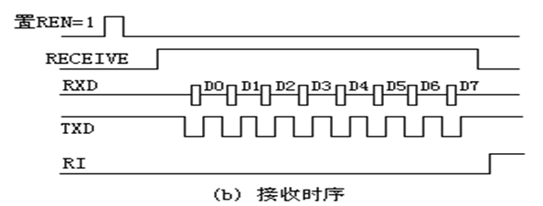
6.2 MCS－51 单片机的串行口
6.2.3 串行口的控制方式
（一）串行口工作方式0
MOV SBUF,A
发送结束
TI=1
接收结束
RI=1
MOV A, SBUF

Slide 19
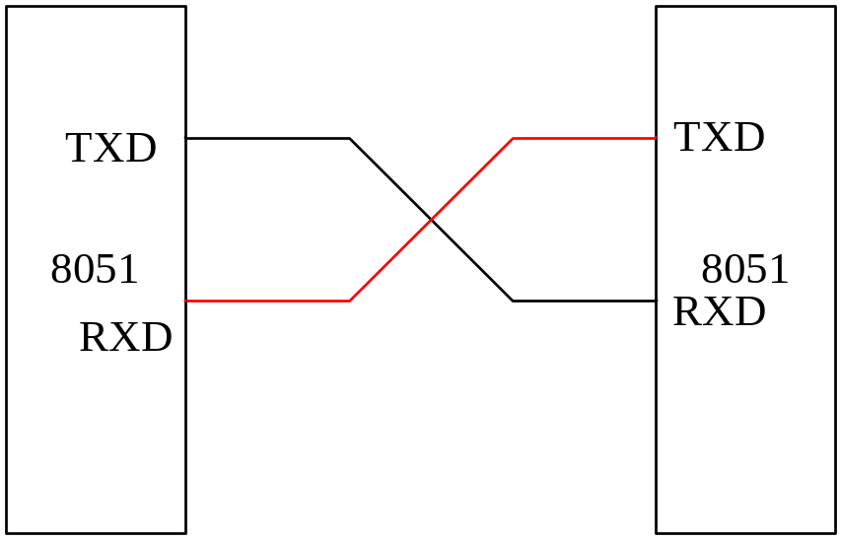
6.2 MCS－51 单片机的串行口
6.2.3 串行口的控制方式
（二）串行口工作方式1
10位为一帧的异步串行通信方式，1位起始位，8位数据，1位停止位。发送和接收频率可设定。
TXD为发送端，RXD为接收端，数据以一定的频率发送，由定时/计数器提供。

Slide 20
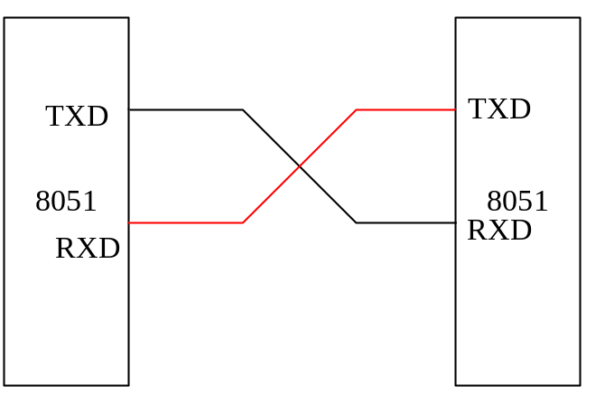
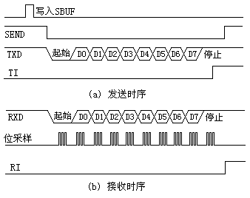
6.2 MCS－51 单片机的串行口
6.2.3 串行口的控制方式
（二）串行口工作方式1
串行口方式1的时序

Slide 21

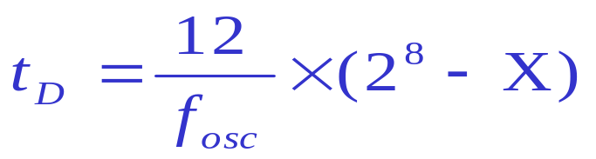

6.2 MCS－51 单片机的串行口
6.2.3 串行口的控制方式
发送和接收频率（波特率 Baud Rate）的设定
通常采用定时/计数器T1的方式2产生波特率，以避免计数初始常数的重新装入。定时/计数器的溢出率（Timer Overflow Rate）的倒数为定时/计数器的溢出周期，即定时时间。设计数初始值为X，定时时间为
为晶体振荡器的频率。

Slide 22
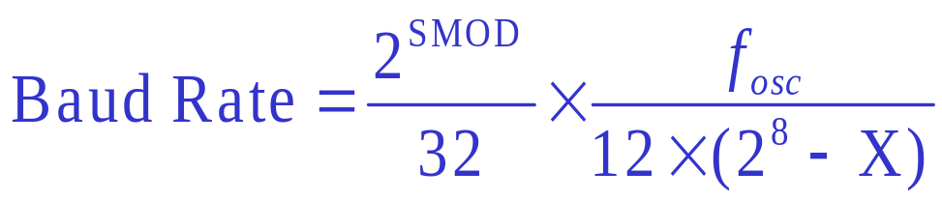
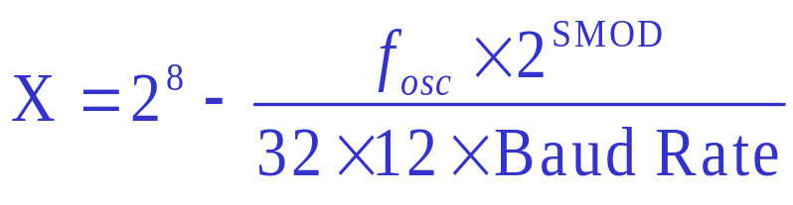
6.2 MCS－51 单片机的串行口
6.2.3 串行口的控制方式
波特率 Baud Rate
定时/计数器的初始时间常数为：

Slide 23

6.2 MCS－51 单片机的串行口
6.2.3 串行口的控制方式
（三）串行口工作方式2
11位为一帧的异步串行通信方式，1位起始位，9位数据，1位停止位。发送和接收频率是固定的：
有两种情况，SMOD＝1，波特率为晶体振荡器频率的1/32；SMOD＝0，波特率为晶体振荡器频率的1/64。
发送时，数据的第8位由TB8设置，而接收时，数据的第8位被放置在RB8中。接收和发送原理过程与方式1相同。支持多机通信方式。

Slide 24
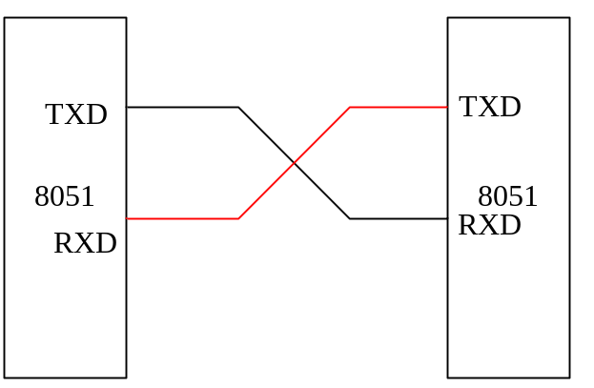
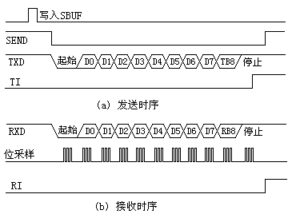
6.2 MCS－51 单片机的串行口
6.2.3 串行口的控制方式
（三）串行口工作方式2
串行口方式2、3的时序

Slide 25
6.2 MCS－51 单片机的串行口
6.2.3 串行口的控制方式
（四）串行口工作方式3
11位为一帧的异步串行通信方式，1位起始位，9位数据，1位停止位。通信过程与方式2相同，不同的是它的波特率是可变的，计算过程与方式1相同。
方式3支持多机通信方式。

Slide 26
6.3 串行口的应用
6.3.1 并行I/O口扩展
串行口工作方式0的功能相当于一个移位寄存器，常用于实现串行——并行、并行——串行数据格式之间的转换，因此， 可以与具有并行输入串行输出、串行输入并行输出功能的芯片结合扩展并行I/O口。
常用的具有并行输入串行输出功能的TTL芯片有74LS165、74HC165，CMOS芯片有CD4094。具有串行输入并行输出功能的TTL芯片有74LS164、74HC164，CMOS芯片为CD4014。

Slide 27
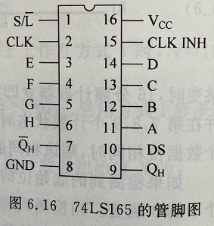
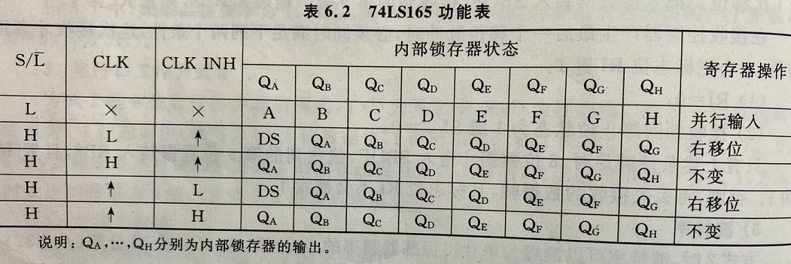
74LS165管脚及功能表

Slide 28
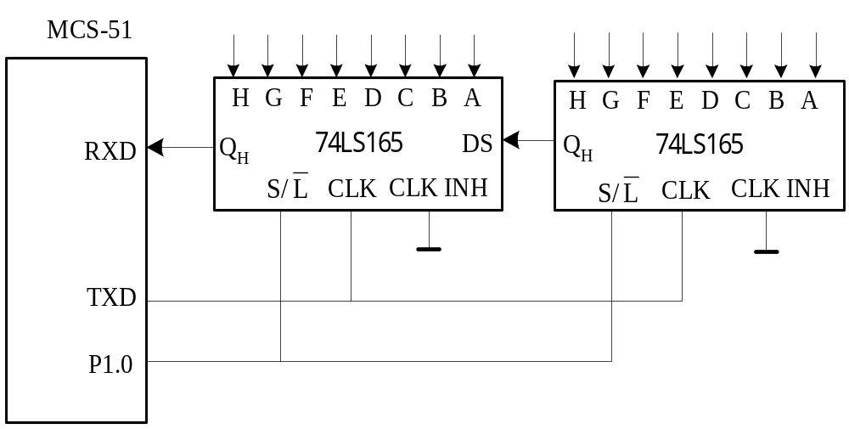
6.3 串行口的应用
6.3.1 并行I/O口扩展
（一）并行输入口扩展
采用2片74LS165扩展的2个8位并行输入输出接口电路

Slide 29
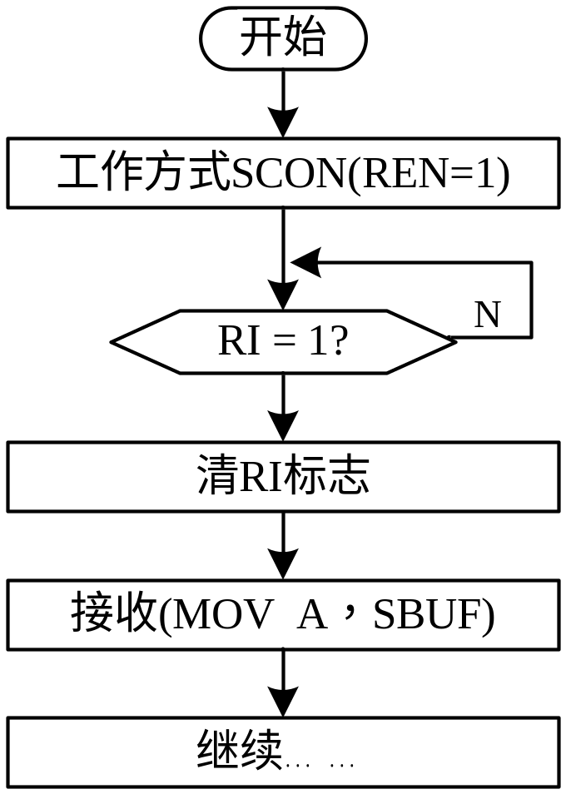
接收1个字节

Slide 30
并行I/O口扩展应用程序
SERIAL00: MOV R2, #02H
MOV R0,#30H
CLR P1.0
NOP
NOP
SETB P1.0
MOV SCON, #00010000B
WAIT: JNB RI, WAIT
CLR RI
MOV A, SBUF
MOV @R0, A
INC R0
DJNZ R2, WAIT
RET

Slide 31
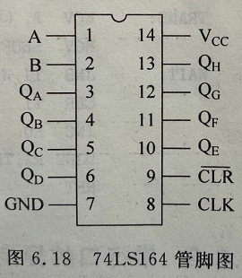
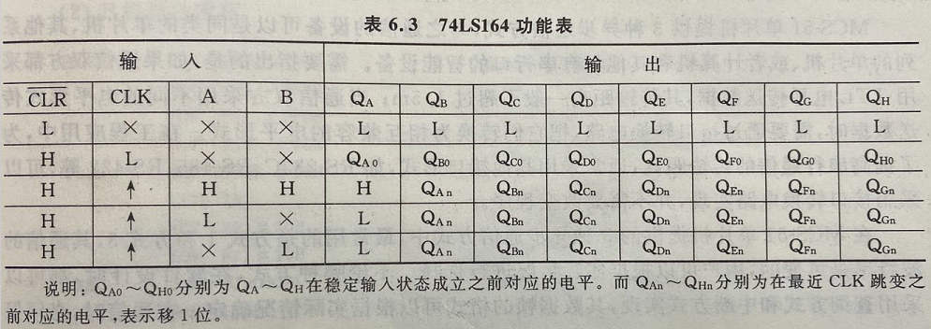
74LS164管脚及功能表

Slide 32
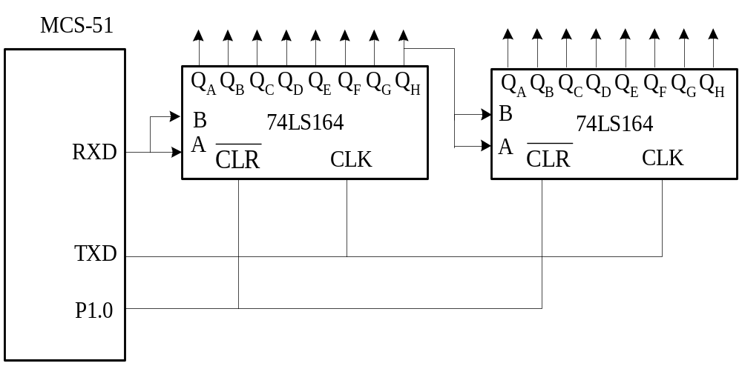
6.3 串行口的应用
6.3.1 并行I/O口扩展
（二）并行输出口扩展
采用串行口扩展的16位并行输出接口电路

Slide 33
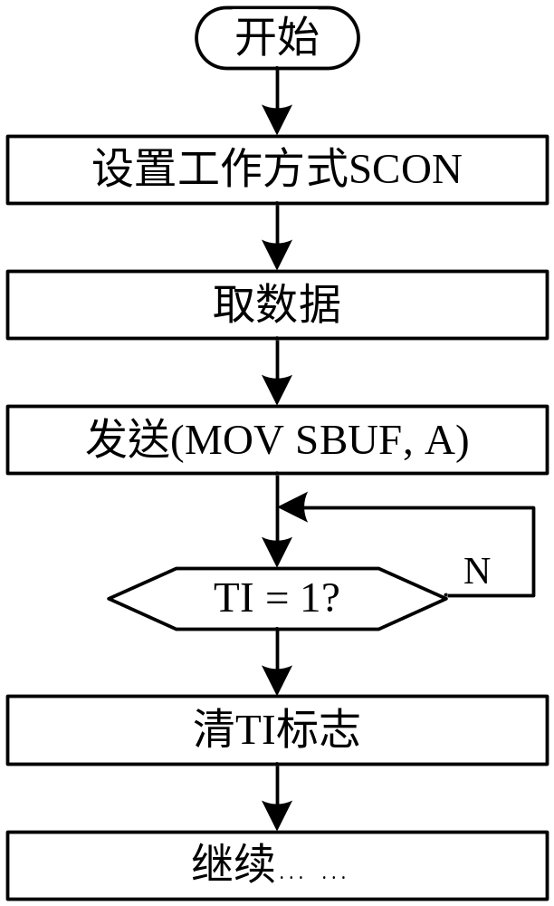
发送1个字节

Slide 34
并行输出口扩展应用程序
SERIAL01: MOV SCON, #00H
MOV R0, #30H
MOV R2, #02H
SETB P1.0
TRANS: MOV A, @R0
MOV SBUF, A
WAIT: JNB TI, WAIT
CLR TI
INC R0
DJNZ R2, TRANS
RET
,

Slide 35
6.3 串行口的应用
6.3.2 串行口异步通信
MCS-51单片机提供3种异步通信方式，与之通信的设备可以是MCS-51系列的单片机、或者其它系列的单片机或计算机。
3种异步通信方式中，最常用的是方式1和方式3，其通信的波特率是可变的，用户可以根据实际情况进行选择。不论哪种方式，在软件设计时，都可以采用查询方式和中断方式实现，其数据帧的格式可以根据实际情况确定。在通信时，必须保证通信双方采用相同的波特率和数据格式。

Slide 36
6.3 串行口的应用
6.3.2 串行口异步通信
（一）方式1的应用
在数据通信之前，需要进行以下初始化编程：
（1）确定定时/计数器T1的工作方式，设置TMOD。
通常定时/计数器T1设定为方式2，定时模式。
（2）根据波特率，计算定时/计数器T1的计数初始值，分别装入TH1和TL1。
（3）启动定时/计数器T1，SETB TR1。
（4）确定串行口工作方式，设置SCON，接收时置REN＝1。
（5）如果采用中断方式，则开放CPU中断（EA＝1）、允许串行口中断（ES＝1）。

Slide 37
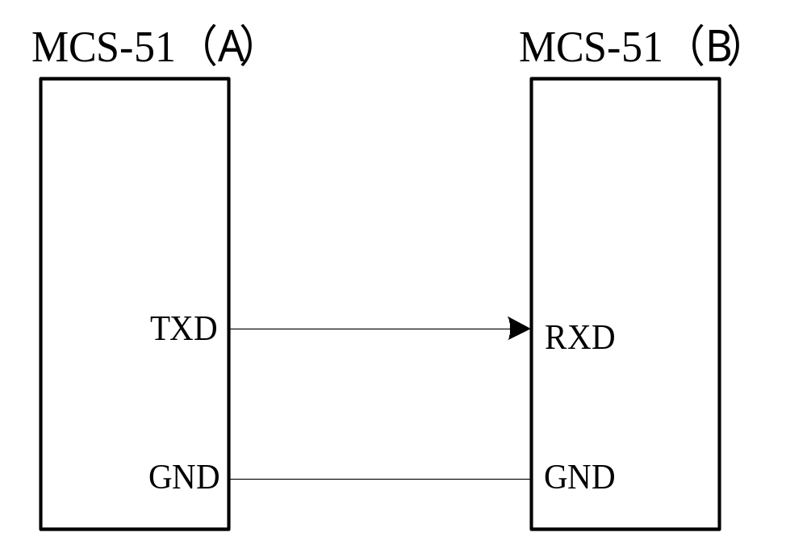
6.3 串行口的应用
6.3.2 串行口异步通信
（一）方式1的应用
MCS-51单片机单工串行通信

Slide 38
6.3 串行口的应用
6.3.2 串行口异步通信
（一）方式1的应用
例：A、B两台MCS-51单片机进行单工串行通信，A机工作在发送状态，B为接收状态，现将A机片内RAM从30H单元开始存储的16个字节的数据发送到B机，并存储在片内RAM20H单元开始的区域。A、B单片机的晶振频率均为11.0592MHz，拟采用通信波特率为9600 bit/s。

Slide 39
方式1的应用程序--A机发送程序：
Send: MOV TMOD, #20H
MOV TH1, #0FDH
MOV TL1, #0FDH
MOV SCON, #40H
MOV PCON, #00H
SETB TR1
MOV R0,#30H
MOV R2,#10H
LOOP: MOV A,@R0
MOV SBUF,A
WAIT: JBC TI,LOOP1
SJMP WAIT
LOOP1: INC R0
DJNZ R2,LOOP
RET

Slide 40
方式1的应用程序--B机接收程序：
Receive: MOV TMOD, #20H
MOV TH1, #0FDH
MOV TL1, #0FDH
MOV SCON, #50H
MOV PCON, #00H
SETB TR1
MOV R0,#20H
MOV R2,#10H
LOOP: JBC RI,LOOP1
SJMP LOOP
LOOP1: MOV A,SBUF
MOV @R0,A
INC R0
DJNZ R2,LOOP
RET

